Slide 1

以色列区域
及交通
的地理
Bashan（巴珊）
加利利
以色列
G
Gilead（基述）
A
Ammon（亚扪）
犹大
Moab（摩押）
M
Dr. Rick Griffith • 新加坡神学院 • BibleStudyDownloads.org
Edom（以东）
E
Notes:
Geography of Israel's Regions & Travel
以色列区域及交通的地理

Slide 2

米所波大米亚
9
底格里斯河
亚述
幼发拉底河
巴比伦
波斯（地）
迦勒底
波斯湾

Slide 3

古代近东地区
9
肥沃月弯

Slide 4


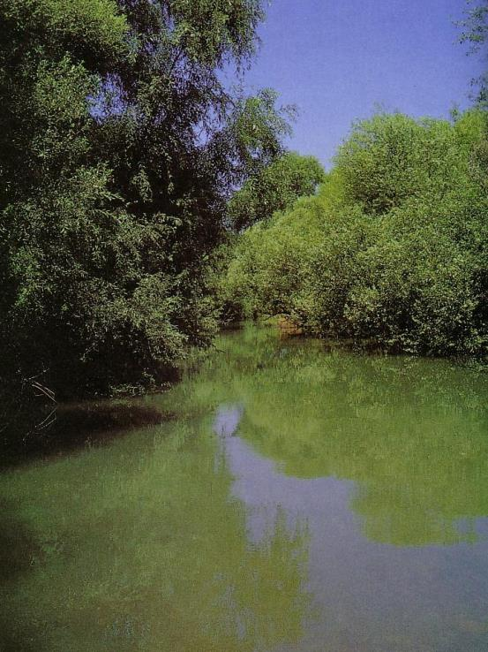
以色列河流域
rANKi n.m. 里拉琴 – 古代拔弦乐器，琴弦固定在U行框架内，常被用于弹奏圣乐 (B4604)
tr,N<ßKi
旧约: 基尼烈湖
新约: 加利利海
105 公里 (65里)
大海
215 公里 (135 里)
约旦河
盐海
纳哈色尼, 约旦河的源头

Slide 5
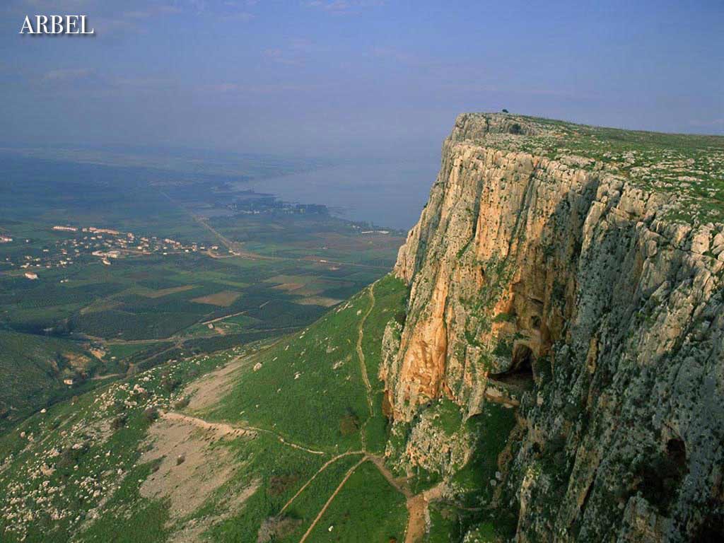
加利利海
Arbel
(从东方观看加利利海北岸)

Slide 6
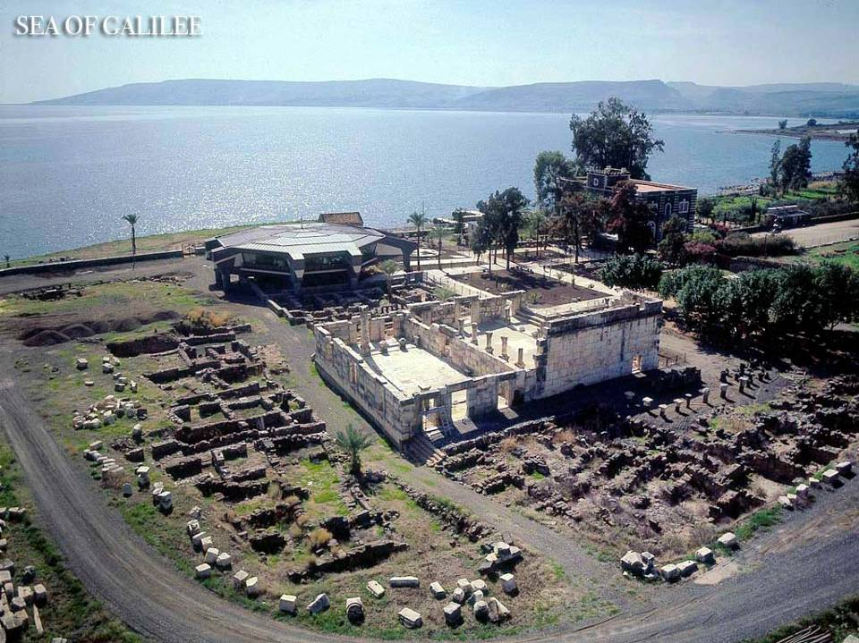
加利利海

Slide 7
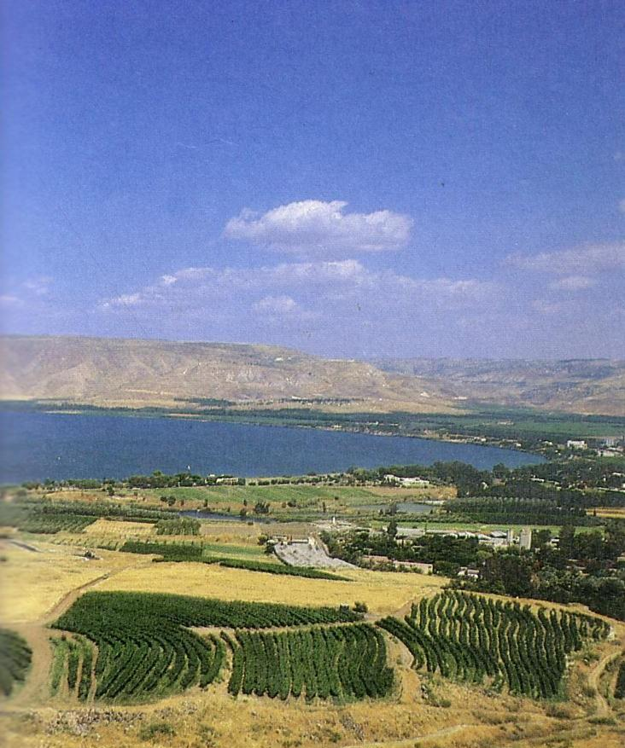
加利利海
(从东方观看加利利海南岸)

Slide 8
以色列的山
黑门山
迦密山
他泊山
基利波山
橄榄山
尼波山
何烈山

Slide 9
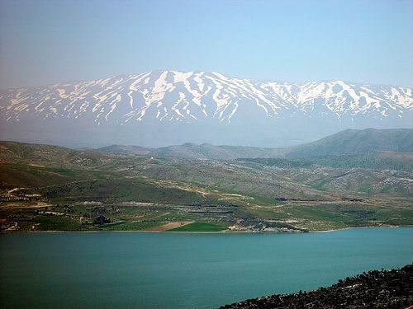
黑门山

Slide 10
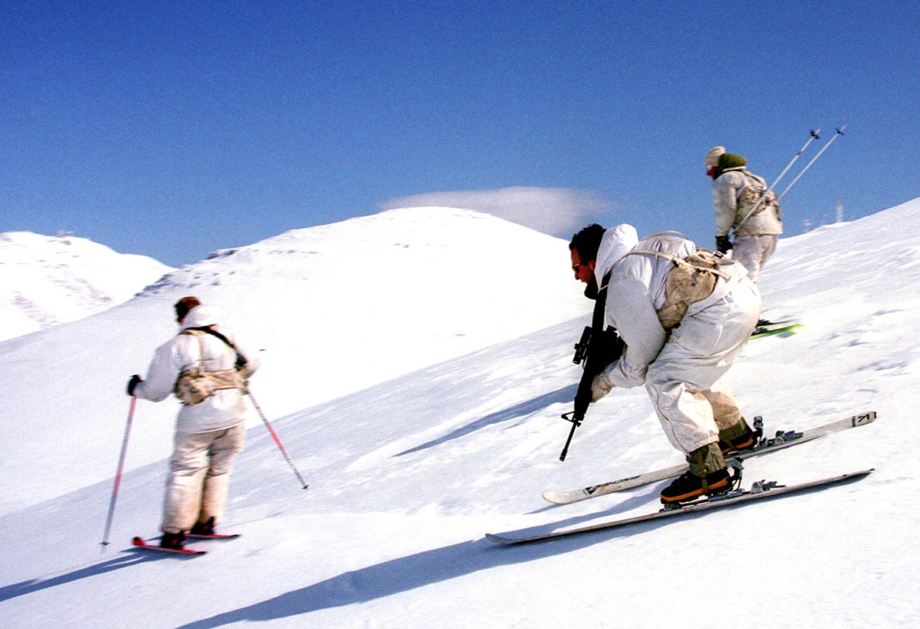
黑门山

Slide 11
以色列区域(旧约)
10
Bashan（巴珊）
加利利
以色列
G
Gilead（基述）
A
Ammon（亚扪）
犹大
Moab（摩押）
M
Edom（以东）
E

Slide 12
以色列区域 (新约)
10
特拉可尼
加利利
撒玛丽亚
低加波利
比利亚
犹大
以土卖
亚拉伯

Slide 13
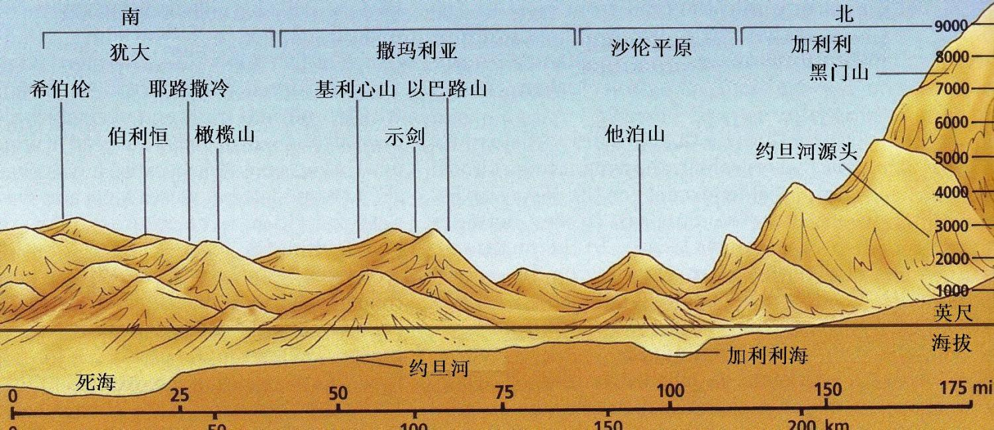
山丘

Slide 14
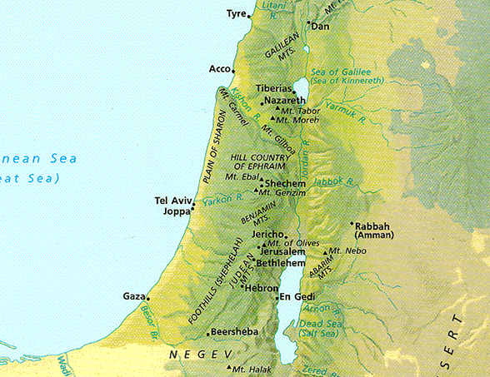
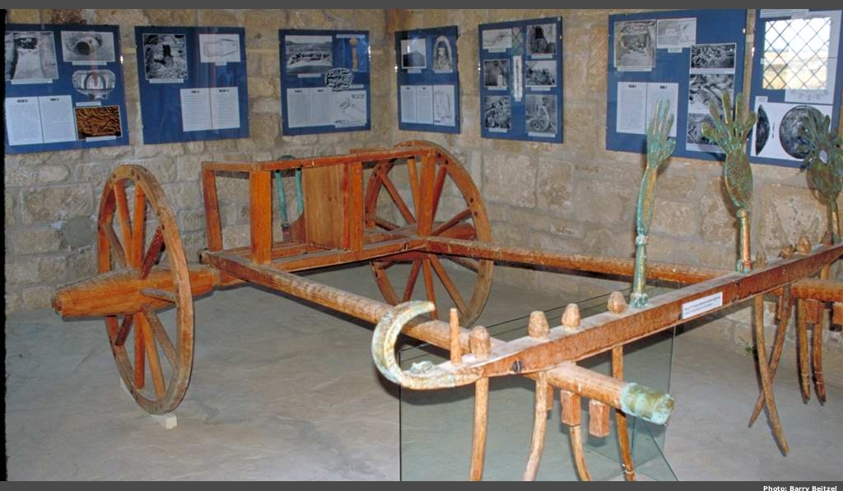
南北山丘
沿海平原

Slide 15
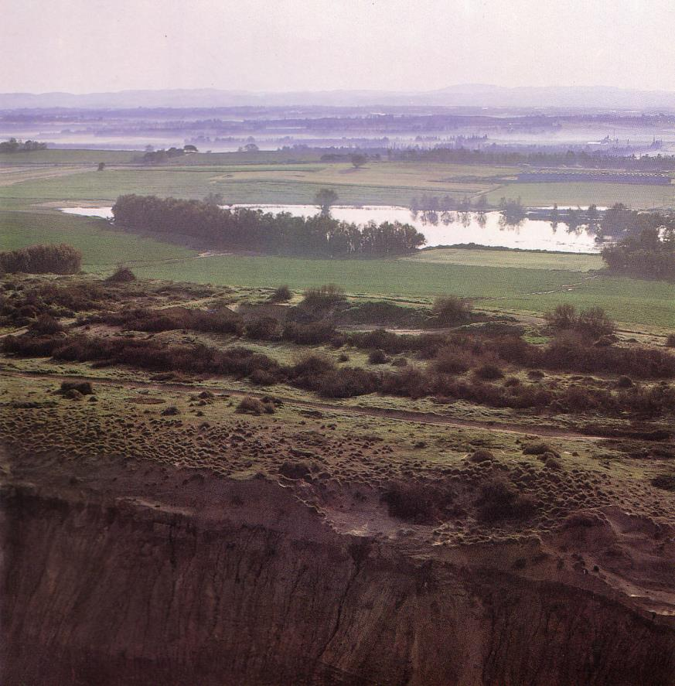
沿海平原
古迦（Kurkar）
(风沙)
往东边观看山脚时所见的山脉。
Notes:
These ridges provide a natural barrier from water running westward to the Great Sea.

Slide 16
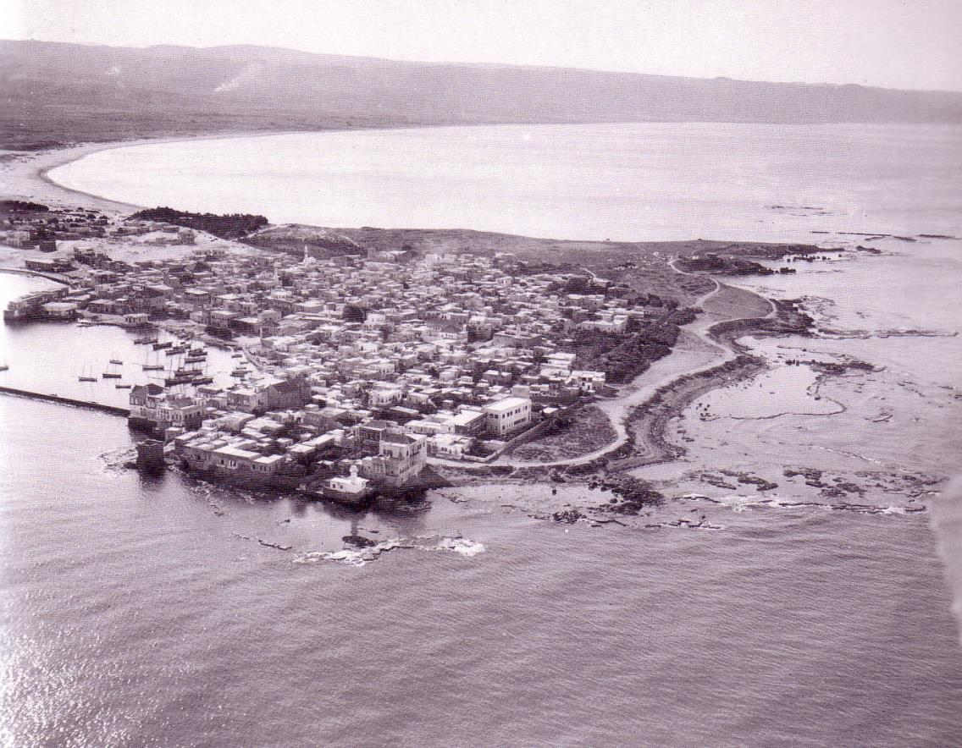
沿海平原
推罗

Slide 17
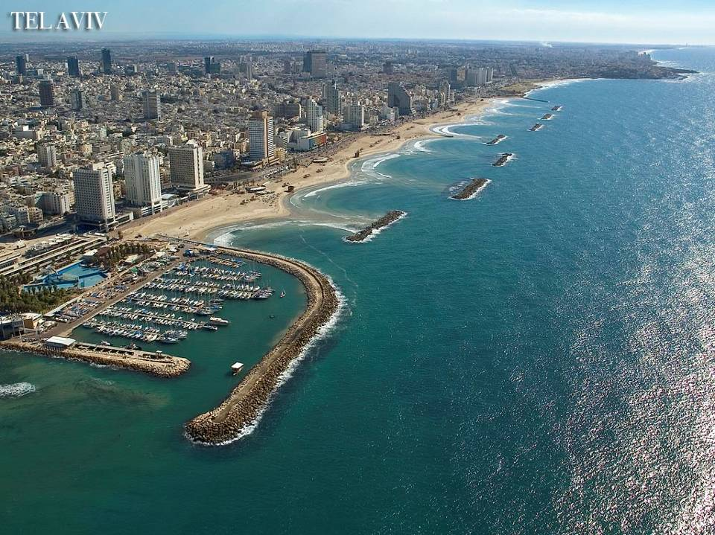
Tel Aviv

Slide 18
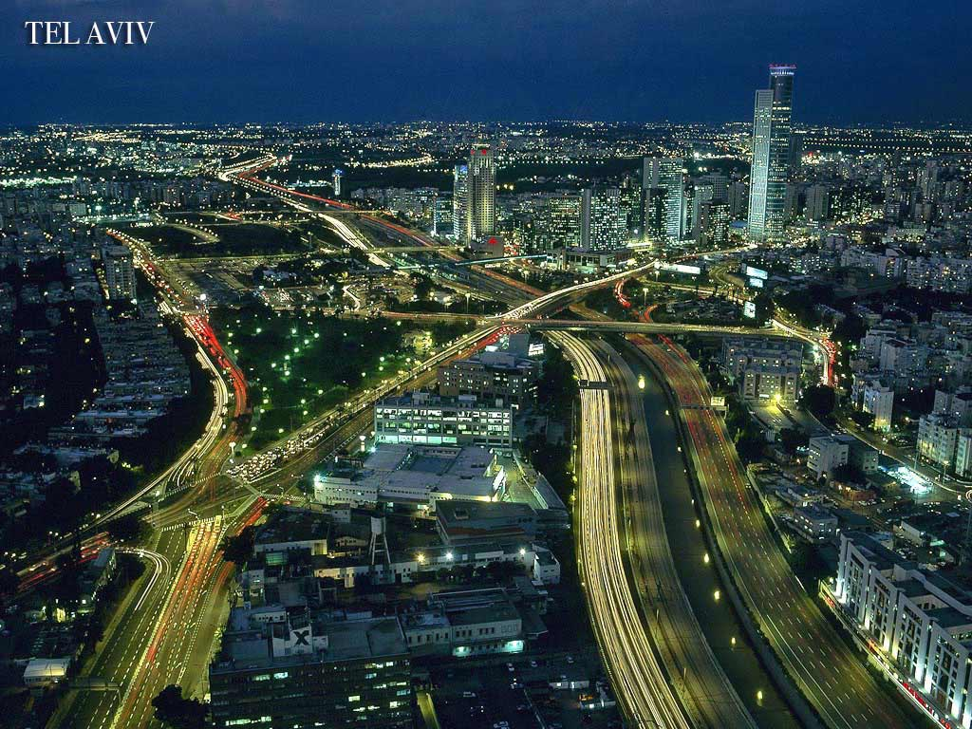
Tel Aviv

Slide 19
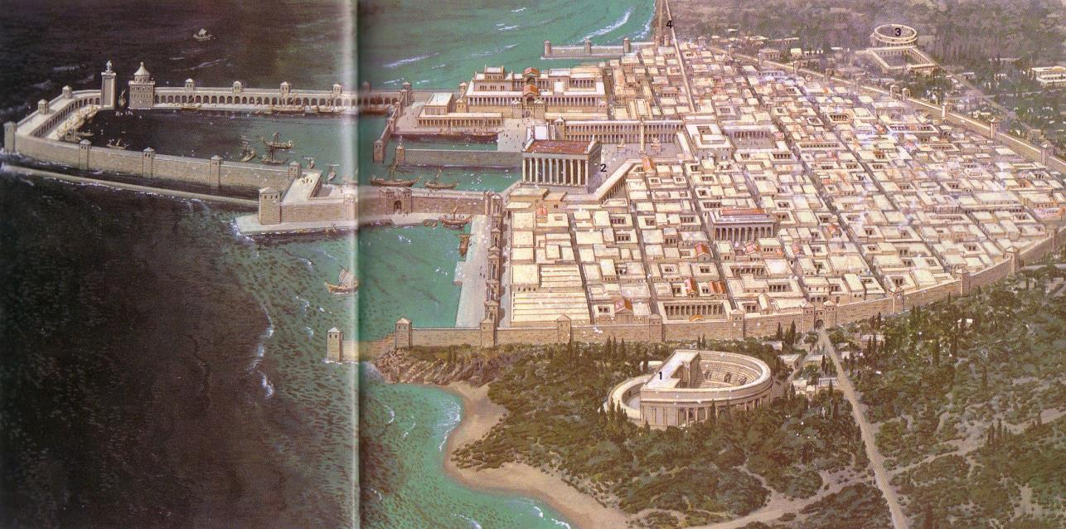
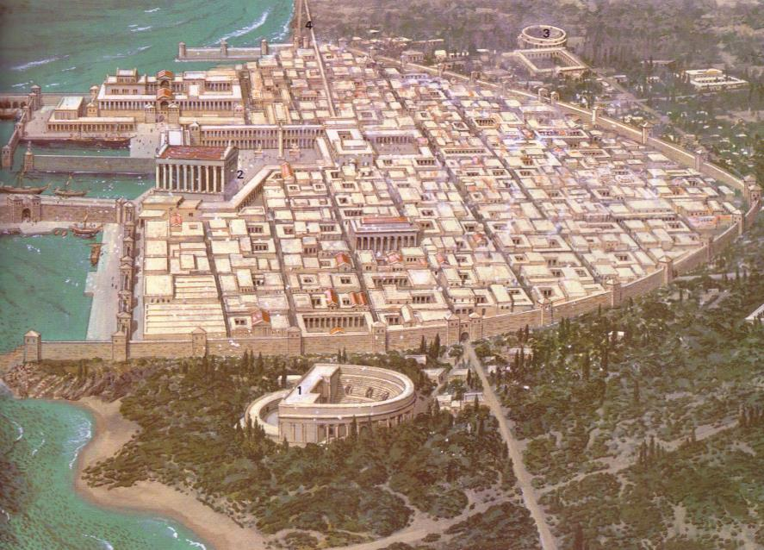
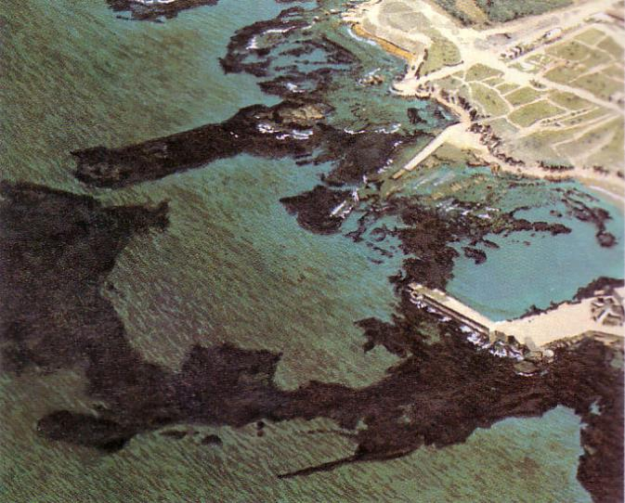
沿海平原
该撒利亚

Slide 20
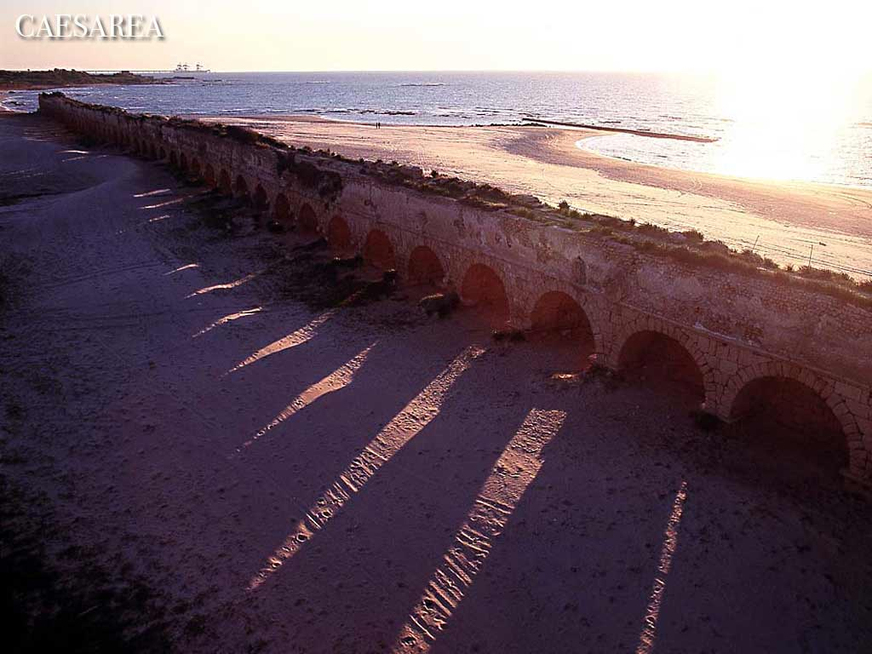
Caesarea

Slide 21
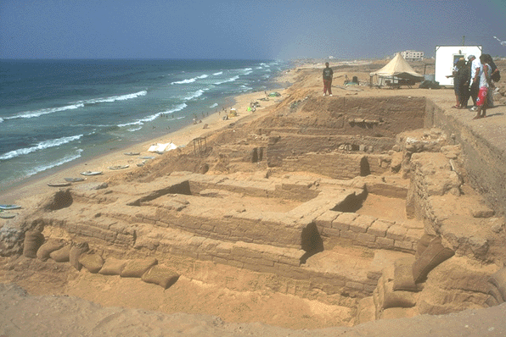
沿海平原
迦萨

Slide 22
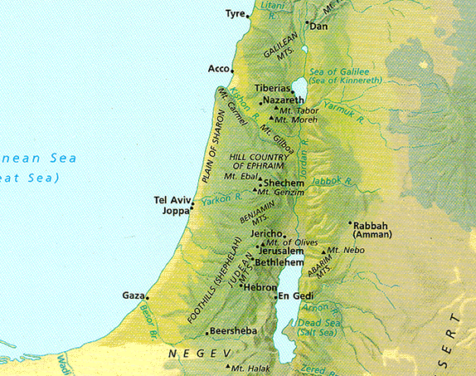
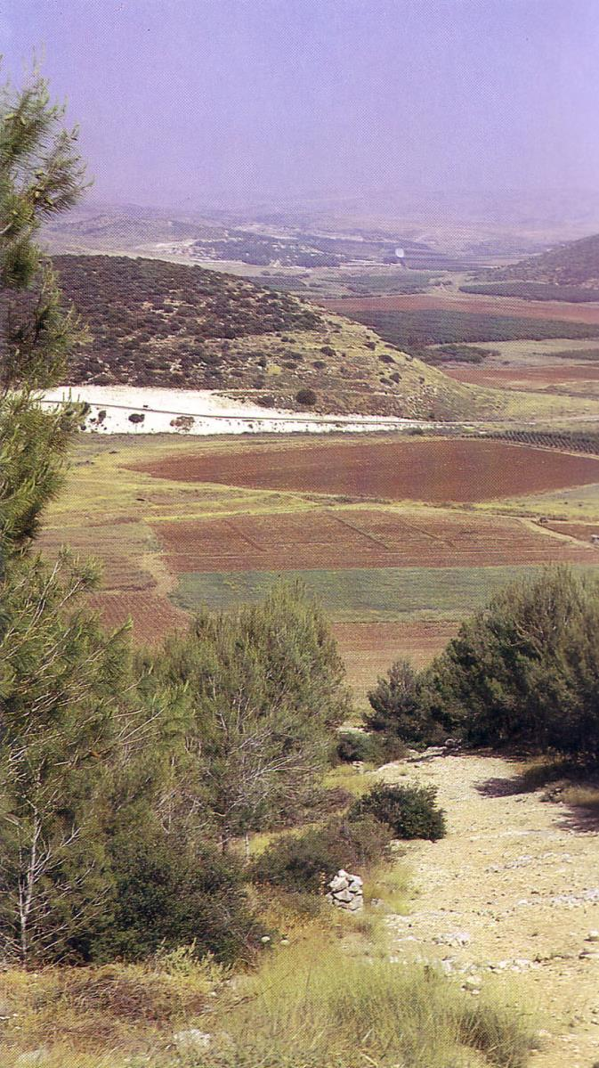
南北山丘
高原
山谷与小丘

Slide 23
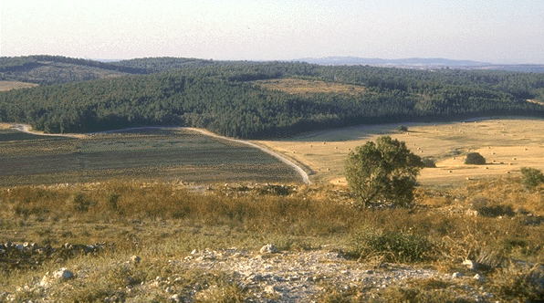
高原
农地

Slide 24
南北山丘
中原地带

Slide 25
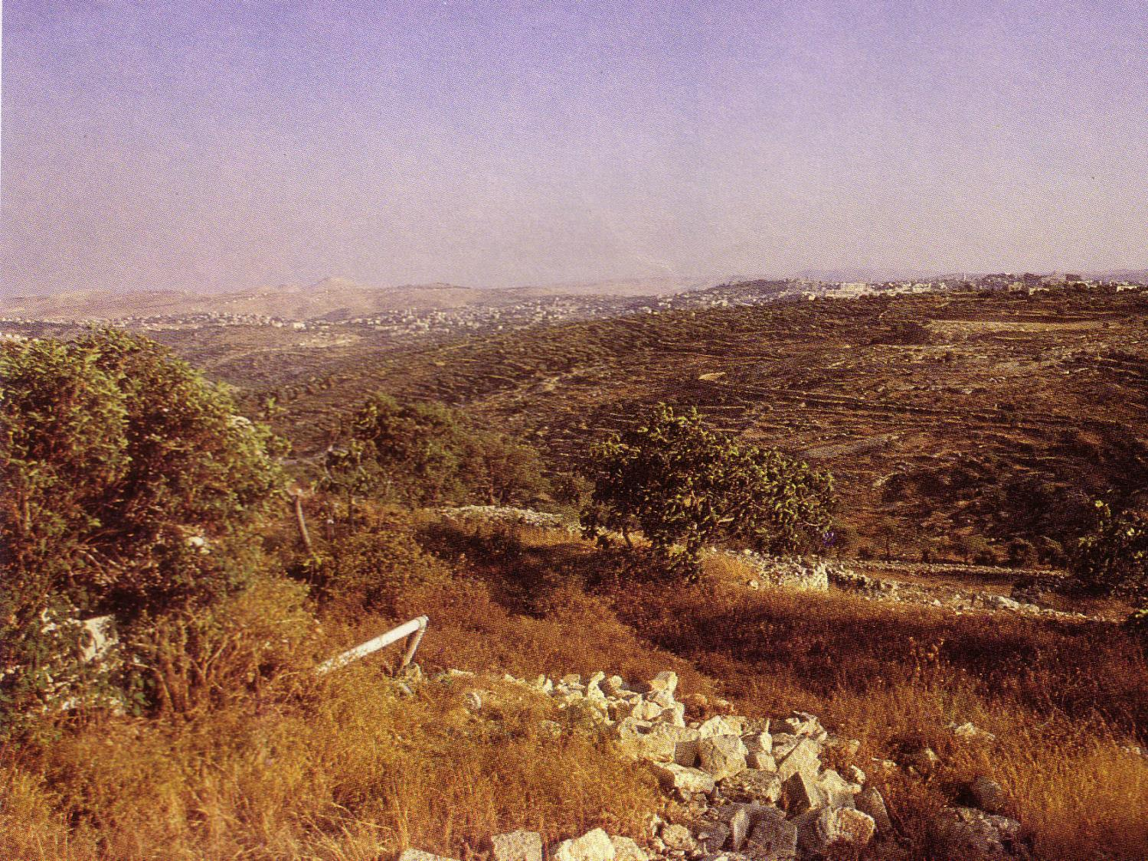
犹大山丘

Slide 26
南北山丘
又名:
米吉多平原
耶斯列平原
中原地带

Slide 27
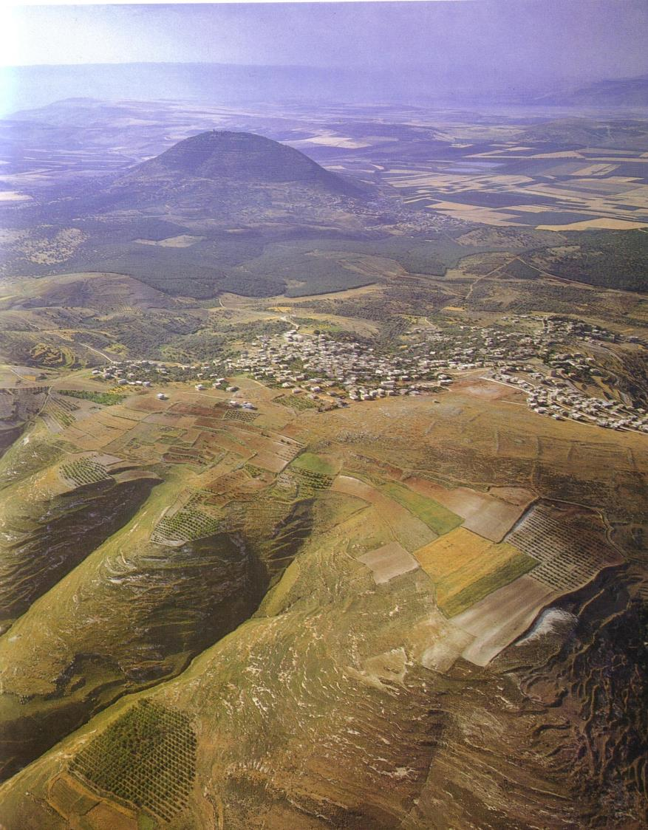
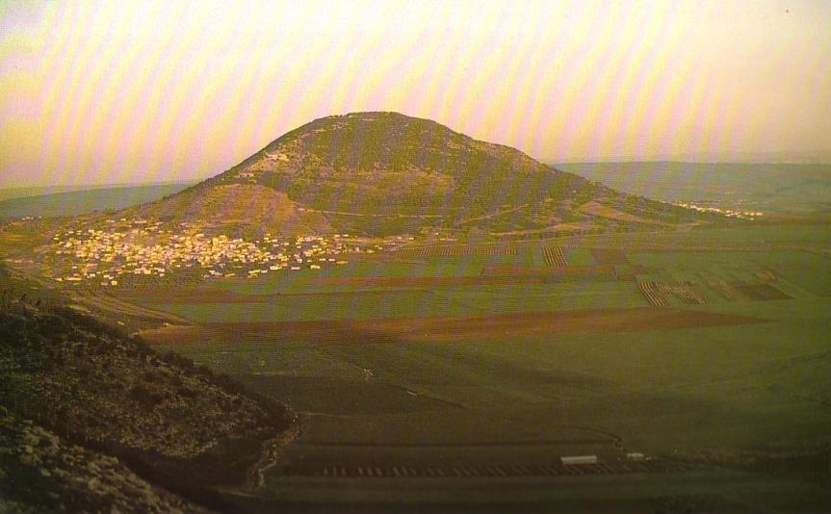
耶斯列平原的
他泊山

Slide 28
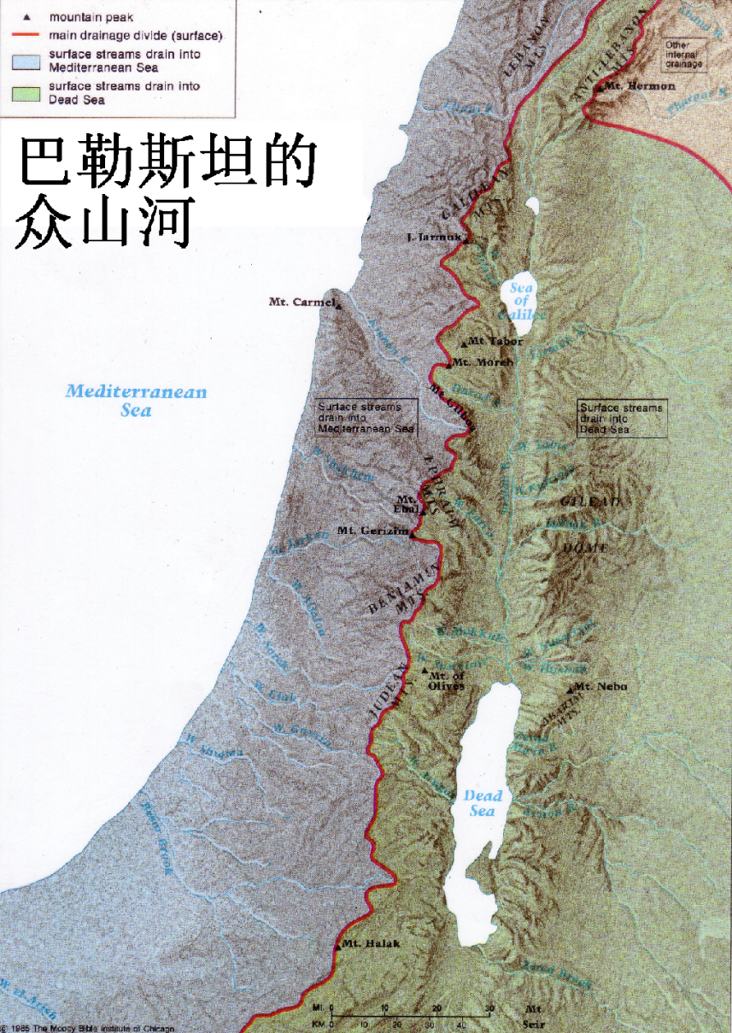
中原地带
山脉使河水向东或向西流
北部有较高的山丘

Slide 29
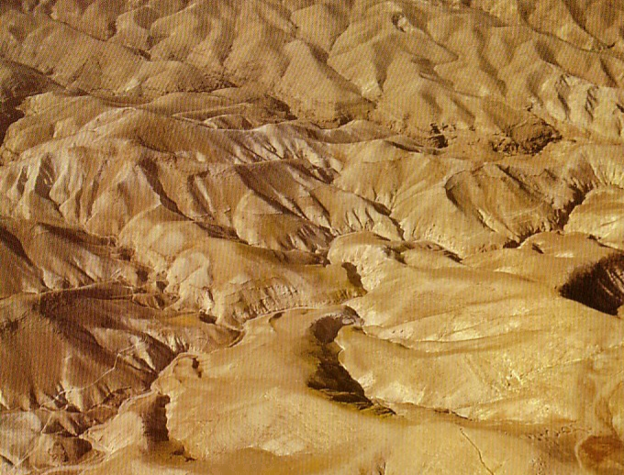
犹大旷野

Slide 30
南北山丘
约旦谷

Slide 31

约旦谷
深坑
从犹大旷野向东观看脚下的盐海

Slide 32
南北山丘
跨约旦高原

Slide 33
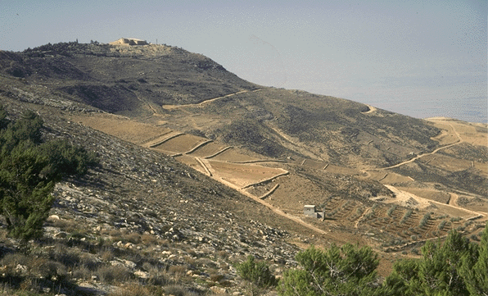
跨约旦高原
尼波山

Slide 34
南北山丘

Slide 35
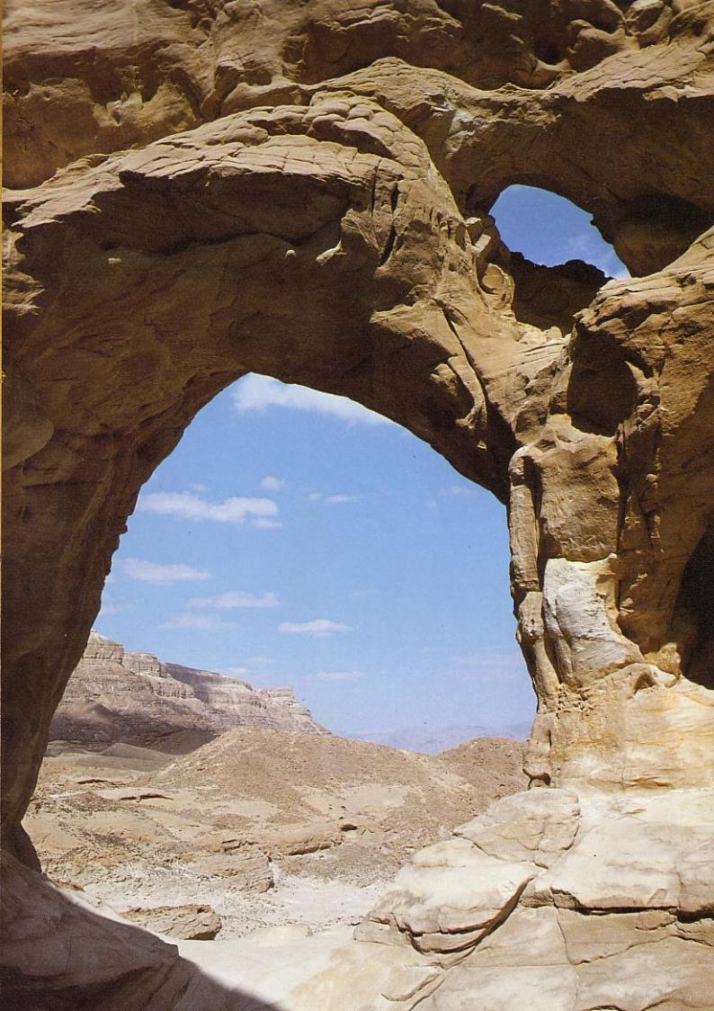
南地

Slide 36
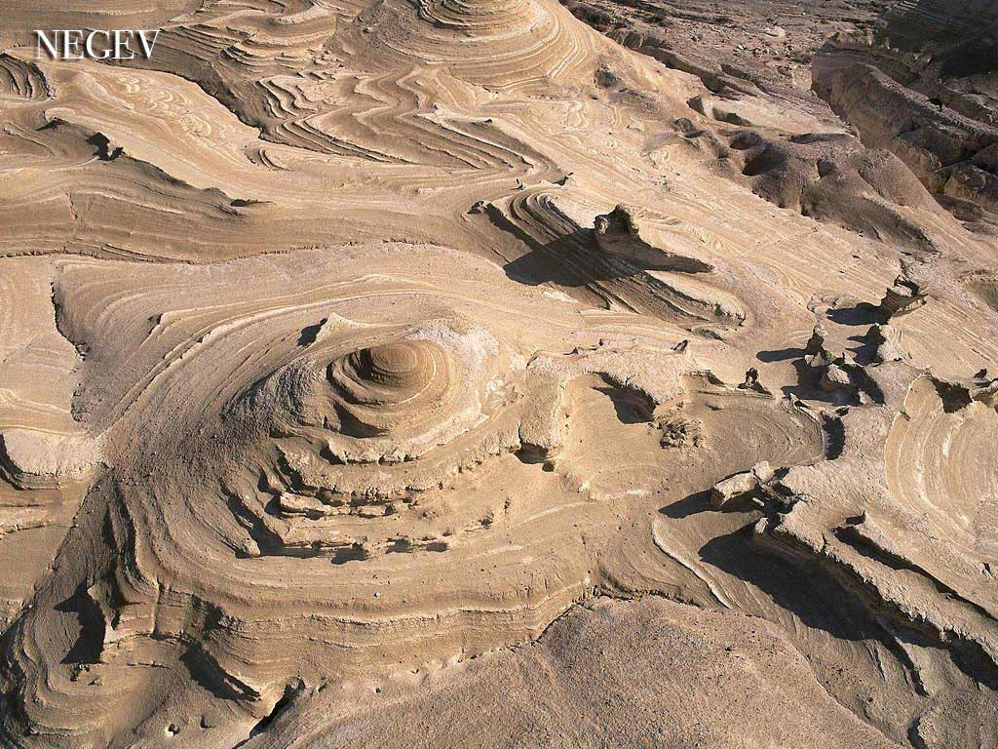
南地

Slide 37
左边
古以色列
右边
西北
东南

Slide 38

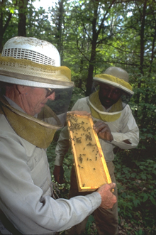
左边
古以色列生活
右边
蜂蜜之地
鲜奶之地

Slide 39
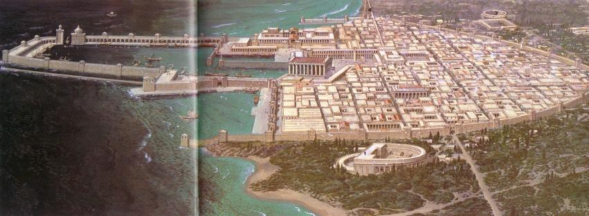


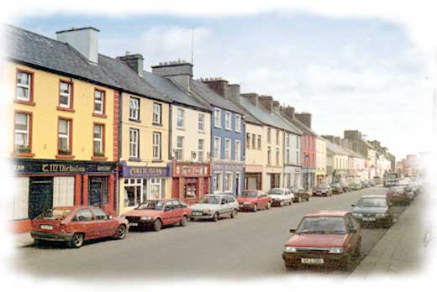
左边
古以色列生活
右边
40个大城市
310 个小镇

Slide 40

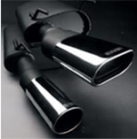
左边
古以色列生活
右边
简单,
可预料
艰难,
无法预料

Slide 41

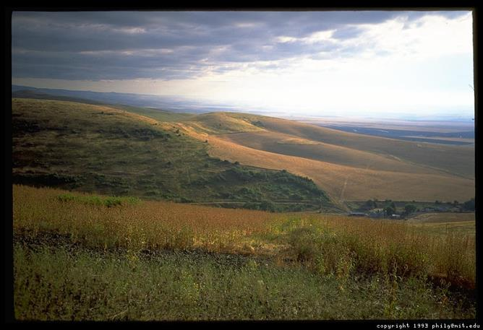
左边
古以色列生活
右边
经商，吵杂，国际化
隔离，宁静，国家主义

Slide 42

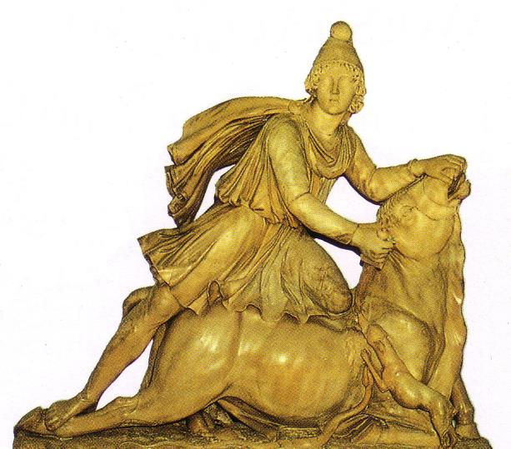
左边
古以色列生活
右边
泛神论，外帮神
纯洁信仰，一神论

Slide 43
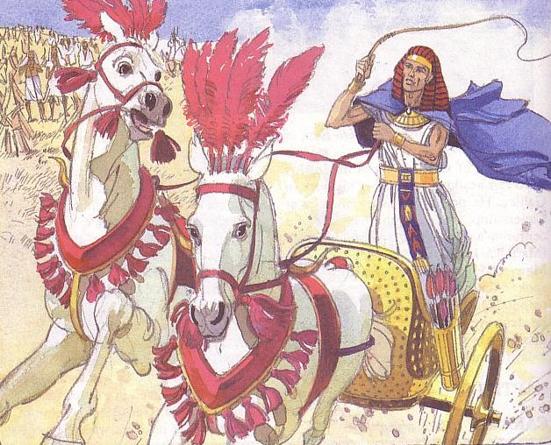
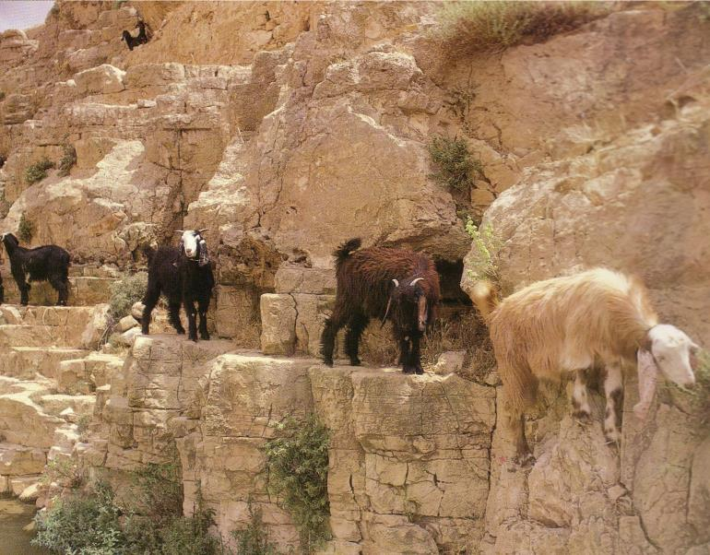
左边
古以色列生活
右边
以色列统治150年
以色列统治1650年

Slide 44
左边
非尼基人
叙利亚人
Phoenicians
Syrians
古以色列生活
右边
渔民 “ians”
罗马人
沙漠人 “ites”
Romans
Babylonians
巴比伦人
亚扪人
以色列人
Ammonites
Assyrians
亚述人
Israelites
非利士人
Philistines
磨押人
Moabites
Egyptians
埃及人
以东人
Edomites

Slide 45
左边
古以色列生活
右边
西北
东南

Slide 46
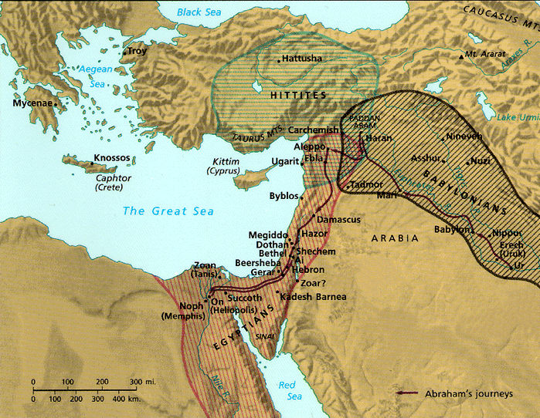
以色列战略上的位置
耶和华让您做什么战略上的位置?
想一想
“主耶和华这样说：“这就是耶路撒冷！我曾把她安置在列国中间，万邦环绕着她”
以西结 5:5

Slide 47
Black

Slide 48


圣经地理链接地址 BibleStudyDownloads.org
免费获得该讲解!
圣经学习下载
Notes:
Bible Geograhpy (bg)

